Slide 1
Psalm 108 (DNP) t. J.P. Kuijper; m. Genève 1562

Slide 2
Psalm 108 (DNP) t. J.P. Kuijper; m. Genève 1562

Slide 3
Psalm 108 (DNP) t. J.P. Kuijper; m. Genève 1562

Slide 4
Psalm 108 (DNP) t. J.P. Kuijper; m. Genève 1562

Slide 5
Psalm 108 (DNP) t. J.P. Kuijper; m. Genève 1562

Slide 6
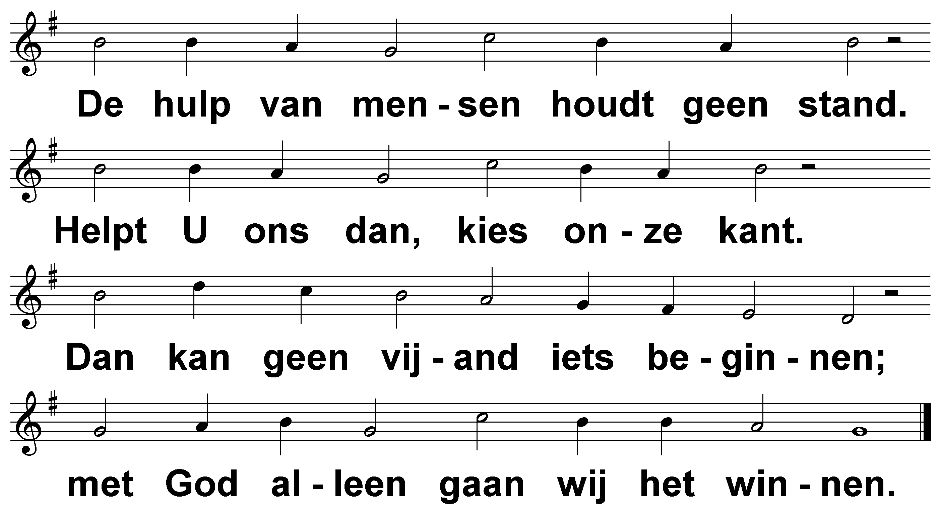
Psalm 108 (DNP) t. J.P. Kuijper; m. Genève 1562

